Slide 1
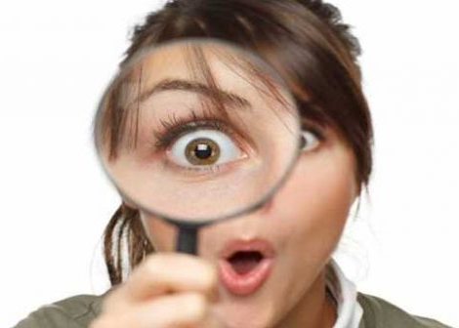
Elementi di Metodologia della ricerca psicologica EdM2018
Lezione 8
14/11/2018
False credenze e intuito come minacce del pensiero scientifico
Hans e Ola Roslig insegnano
Scienza del comportamento come negazione del senso comune
Teorie basate sul senso comune: Percezione vs. senso di realtà
prof. Carlo Fantoni
2018-2019

Slide 2
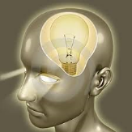
Metodi di conoscenza
non empirici
(non basati su osservazioni e esperienza)
empirici
(basati su osservazioni e esperienza)
intuizione
Autorità, mito
sistema di credenze: religione, credo politico, genitori…
Logica
ragionamento e deduzione
Senso comune/Misticismo
accordo tra idee individuali e senso comune o alterazione della coscienza
Limitazioni:
varia nel tempo e nelle culture
verifica della bontà di una credenza solo in base alla sua utilità (funziona o meno), in assenza di tentativi sistematici e teoria
realismo ingenuo
Notes:
Evidenzia l’accordo tra l’opinione di una persona e le idee e esperienze comuni di un ampio gruppo di persone. E’ pertanto basato su metodi informali.
Ha due limitazioni fondamentali. 1. Varia nel tempo e nelle culture. Ad esempio anni fa per verificare quella che oggi viene chiamata Lye detection ossia per vedere se una persona stesse mentendo o meno gli si faceva ingoiare grano secco. L’idea era basata sul senso comune e poteva funzionare infatti se una persona è nervosa tende a salivare e avrà difficoltà a deglutire. Oggi i metodi di lye detection sono molto più accurati e basati su rilevazione di microvariazioni di espressioni facciali (FaCS); o sul test del poligrafo; in aggiunta vi sono tecniche sempre più sofisticate basate sull’analisi delle cinematiche e della scrittura. Il senso comune ci suggerirebbe inoltre ad esempio di non fidarsi di una persona che non ci guarda negli occhi ma in un’altra cultura può significare rispetto. 2. Il solo criterio che riconosce per giudicare la verità di una credenza o pratica è vedere se funziona o meno. Questo non permette la comprensione e la previsione, non porta a nuove conoscenze.

Slide 3
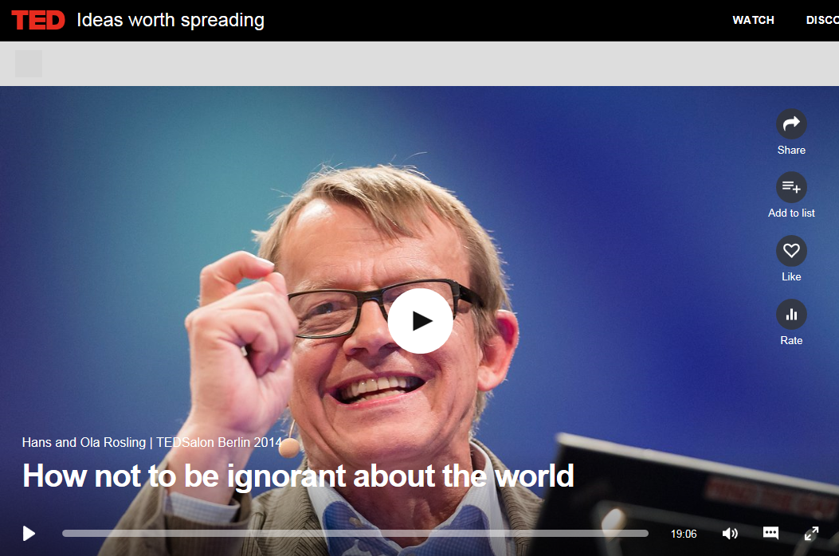
false credenze e intuito
Hans e Ola Roslig creatori di Trendanalyzer (Google Inc.)
link a moodle2 del video
Notes:
Hans Rosling (Uppsala, 27 luglio 1948 – Uppsala, 7 febbraio 2017) è stato unInsieme a suo figlio, Ola Rosling, ha creato il software Gapminder (ora Trendalyzer dopo l'acquisizione da parte di Google Inc.) e ha fondato la Gapminder Foundation medico, accademico e statistico svedese.
Fornisce un importante talk di come False credenze e intuito specialmente oggi siano delle importanti minacce del pensiero scientifico e razionale che sta alla base dell’approccio metodologico.

Slide 4
Metodi di conoscenza
non empirici
(non basati su osservazioni e esperienza)
empirici
(basati su osservazioni e esperienza)
intuizione
Autorità, mito
sistema di credenze: religione, credo politico, genitori…
Logica
ragionamento e deduzione
Senso comune/Misticismo
accordo tra idee individuali e senso comune o alterazione della coscienza
Scienza
Notes:
Date le caratteristiche del senso comune, la sua natura pragmatica anziché teorica e la sua relazione con il tempo, cultura e circostanze, non sorprende che spesso la scienza sia in contraddizione con esso. La conoscenza scientifica spesso è in contraddizione con il senso comune. Infatti in scienza una buona teoria è considerata come tale se le sue previsioni sono almeno in parte diverse dalle nostre aspettative.

Slide 5
Siamo continuamente esposti a contraddizioni del senso comune
ma può essere difficile rilevarle
Notes:
Il senso comune dello scienziato è diverso da quello dell’uomo della strada: La teoria alla base del senso comune è generalmente quella del realismo ingenuo, che è evidente in tanti fenomeni per cui siamo continuamente esposti a contraddizioni del senso comune attraverso sensi e fatti ma può risultarci difficile rilevarli. Facciamo alcuni esempi

Slide 6
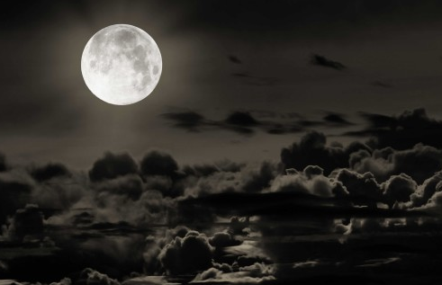
luna grande e bianca
no è piccola e nera

Slide 7
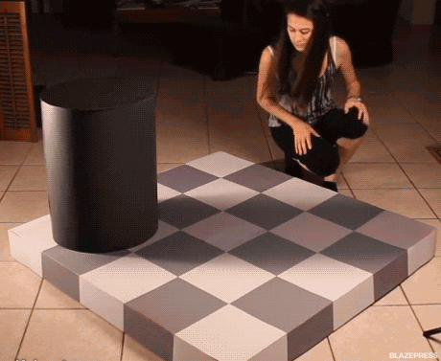
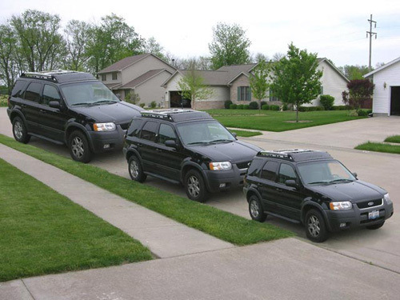
risultati scientifici contro-inuitivi: percezione vs. senso di realtà/comune
La percezione del colore non dipende solo dal pigmento
La percezione della grandezza non dipende solo dall’ immagine ottica

